Slide 1
ENERGIAS RENOVÁVEIS
Prof. Jean Galdino

Slide 2
Conteúdo
1. Conversão de Energia
1.1 Tipos de conversões
1.2 Eficiência
2. Energia Hidroelétrica
2.1 Recursos hidráulicos
2.2 Potencial hidroelétrico.
2.3 Turbinas hidráulicas
2.4 Usinas hidroelétricas.

Slide 3
Conteúdo
3. Energia Geotérmica
3.1 Aquíferos
3.2 Extração de fluido
3.3 Sistemas de vapor
3.4 Usina geotérmica

Slide 4
Conteúdo
4. Energia Oceânica
4.1 Tipos de aproveitamento
4.2 Turbinas
4.3 Usinas maremotrizes

Slide 5
Conteúdo
5. Energia Solar
5.1 Radiação solar
5.2 Aquecimento solar
5.3 Sistemas de aquecimento solar
5.4 Células e sistemas fotovoltaicos
5.5 Usinas solares

Slide 6
Conteúdo
6. Energia Eólica
6.1 Potencial eólico
6.2 Turbinas eólicas
6.3 Usinas eólicas
7. Energia da Biomassa
7.1 Matérias primas
7.2 Processos de conversão energética da biomassa

Slide 7
Conteúdo
8. Biocombustíveis
8.1 Matérias primas
8.2 Álcool
8.3 Biodiesel
9. Biogás
9.1 Biodigestores
9.2 Geração de energia elétrica

Slide 8
Conteúdo
10. Células a combustível
10.1 Histórico
10.2 Funcionamento
10.3 Classificação
10.4 Tecnologia
10.5 Centrais elétricas

Slide 9
INTRODUÇÃO
Introdução
  Para que nós e o Universo continuemos a existir é necessário que haja energia.
  Além disso, sem energia o desenvolvimento de nossa sociedade seria inviável.
  Nosso corpo precisa de energia para realizar as atividades do cotidiano.

Slide 10
INTRODUÇÃO
O termo energia vem do grego energéia, que significa “força” ou “trabalho”.
Um conceito que é bem aceito atualmente para definir “energia” é
“a capacidade para realizar trabalho”

Slide 11
INTRODUÇÃO
fontes energéticas em primárias, que são os produtos energéticos providos pela natureza na sua forma direta, como o petróleo, gás natural, carvão mineral, minério de urânio, lenha e outros.
  poder calorífico desses produtos
  a grande maioria está sob a forma química.

Slide 12
INTRODUÇÃO
Outras formas de energia primária como a hidráulica, eólica, solar e nuclear são tratadas de maneira especial, geralmente, levando em conta sua capacidade de gerar energia motriz.

Slide 13
INTRODUÇÃO
A energia secundária por exemplo, gasolina, o óleo diesel, o querosene, o gás liquefeito e outros. Em alguns casos, uma fonte secundária, como o óleo combustível obtido do petróleo, passa por outra transformação onde é convertido em eletricidade.

Slide 14
INTRODUÇÃO
Energia final designa a energia tal como é recebida pelo usuário nos diferentes setores, seja na forma primária, seja na secundária.

Slide 15
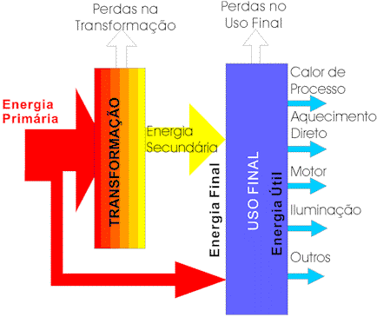
INTRODUÇÃO

Slide 16
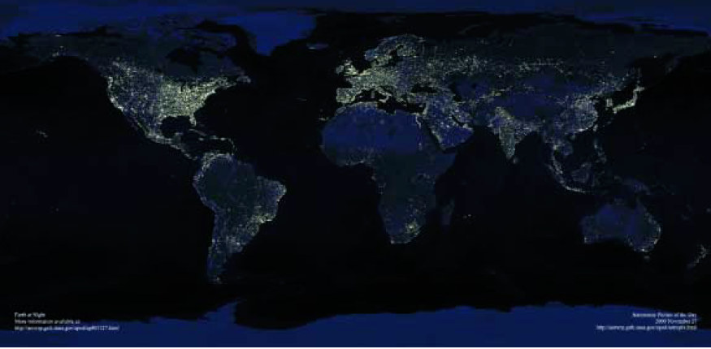
Vista Noturna da Terra

Slide 17
INTRODUÇÃO
O que requer energia?
  O carro energia dos combustíveis
  Os eletrônicos energia das pilhas
  Os eletrodomésticos energia elétrica

Slide 18
O problema
Problemas de possíveis escassez de nossas fontes de energia e a enorme dependência de algumas delas, em especial, a energia gerada pelo petróleo e seus derivados, basta lembrar do primeiro grande choque do petróleo, em 1973, como resultado do boicote dos países árabes aos Estados Unidos e à Europa pelo apoio desses a Israel.

Slide 19
A Dependência
Depender tanto de uma única fonte energética é um péssimo negócio, apesar disso, os países deveram continuar nesta dependência durante algumas décadas, onde o petróleo será responsável por aproximadamente 40% de toda a energia consumida no planeta.

Slide 20
Mais problemas
Mas os problemas da matriz energética mundial não são exclusivos do petróleo. O carvão mineral e o gás natural responsáveis também por parte da produção da energia consumida no mundo através de sua queima, além de serem fontes não renováveis, seu uso libera grande quantidade de gás carbônico, provocando ambientais graves.

Slide 21
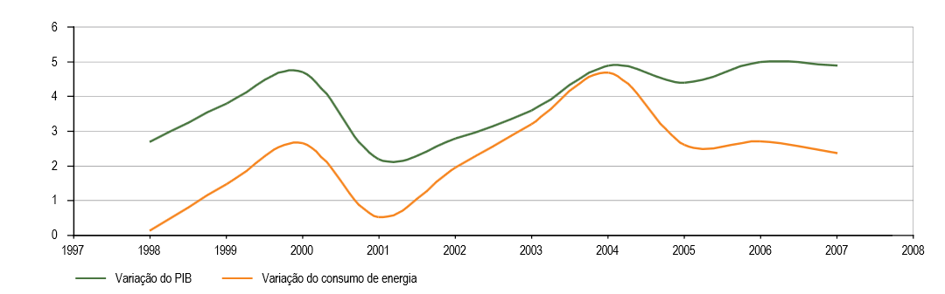
PIB X CONSUMO

Slide 22
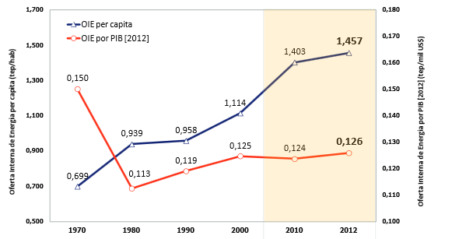
PIB X Oferta

Slide 23
Matriz Energética de um País
Quando falamos em matriz energética, estamos nos referindo ao conjunto de recursos de energia disponíveis no país e a forma como são usados. São, portanto, dois aspectos a serem observados. O primeiro são as fontes de energia, que podem ser primárias (coletadas diretamente na natureza, como o petróleo e a madeira) ou secundárias (produzidas com as primárias, como o diesel e o carvão vegetal).

Slide 24
Matriz Energética de um País
Primeiro aspecto também as maneiras como essas fontes são transformadas uma em outra (refino, queima).
O segundo aspecto considerado é a forma como é consumida a energia produzida por exemplo, como eletricidade ou como combustível para motores, ou ainda no consumo domiciliar.

Slide 25
Matriz Energética de um País
O equilíbrio da matriz exige definir quais as fontes mais apropriadas para gerar a energia necessária aos tipos de consumo existentes.

Slide 26
EPE - BEN
Empresa de Pesquisa Energética (EPE)
O BEN tem por finalidade apresentar a contabilização relativa à oferta e ao consumo de energia no Brasil, contemplando as atividades de extração de recursos energéticos primários, sua conversão em formas secundárias, importação e exportação, a distribuição e o uso final da energia.

Slide 27
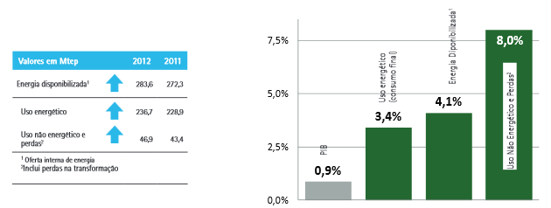
Consumo no Brasil

Slide 28
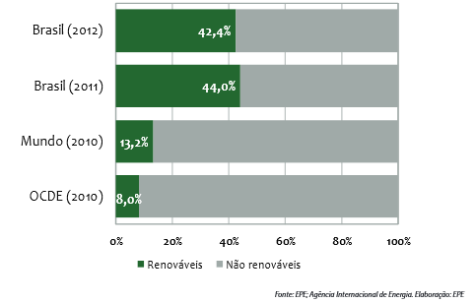
Renováveis na Matriz Energética Brasileira

Slide 29
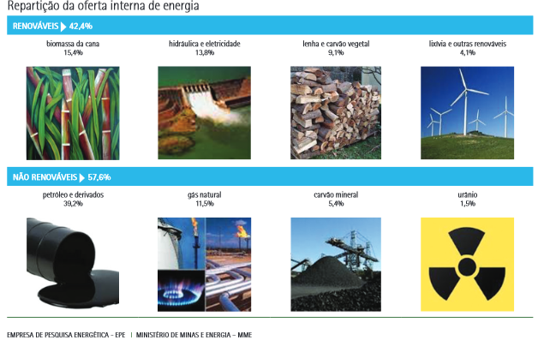
Oferta interna de energia

Slide 30
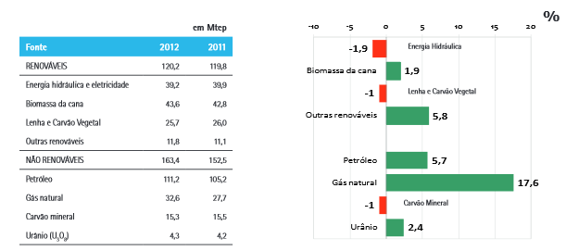
Oferta interna de energia

Slide 31
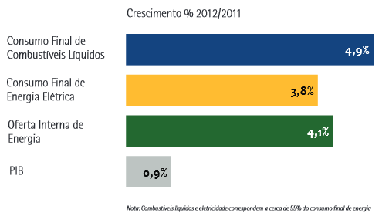
Crescimento no consumo

Slide 32
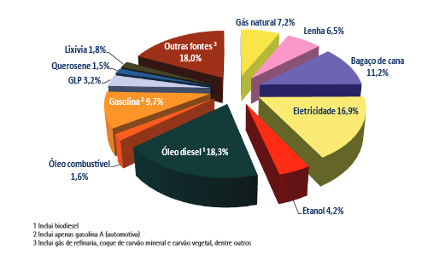
Consumo por fonte

Slide 33
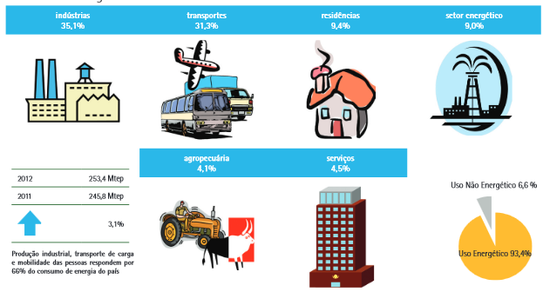
O uso da Energia no Brasil

Slide 34
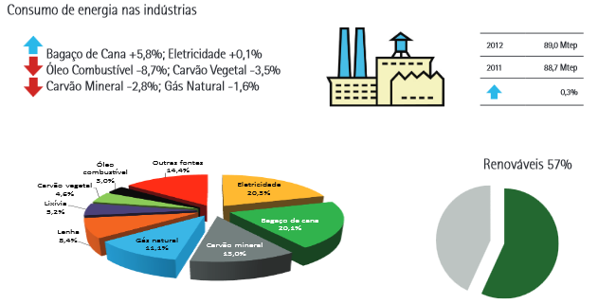
Consumo de energia na Indústria

Slide 35
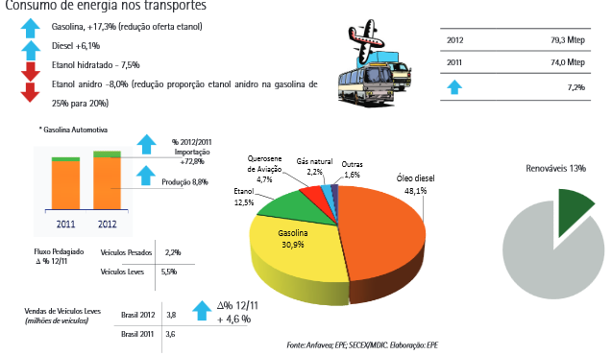
Consumo de energia nos transportes

Slide 36
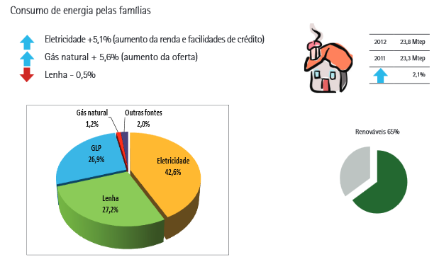
Consumo de energia pelas famílias

Slide 37
A Solução?
Diante desta realidade e das diversas soluções, podemos destacar a diversificação da matriz de energia¹, apostando em uma maior utilização da energia extraída de biomassa, da energia eólica, da energia solar e da energia geotérmica.

Slide 38
1. Conversão de Energia
Tipos de Energias
  Cinética (energia de movimento - um carro em movimento tem isto)
  Potencial gravitacional (energia de posição - pense na água armazenada em uma represa)
  Elástica (energia de posição - uma mola esticada tem isto)
  Calor (é forma de energia, mas não confunda com temperatura!)

Slide 39
1. Conversão de Energia
    Química (energia de posição - gasolina tem muito disto em sua massa)
    Radiante (luz e calor radiante; pensa na luz do Sol incidindo em sua pele)
    Nuclear (tipicamente proveniente da quebra de átomos; pense na potência atômica)
    Elétrica (aquela que está fazendo meu computador funcionar enquanto digito isso!)
    Sonora (energia mecânica - bem óbvio; gritando as crianças emitem muito dela)

Slide 40
1. Conversão de Energia
No final do século XVIII, Antoine Laurent Lavoisier (1743-1794) enunciou uma lei fundamental ao Universo, chamada de Lei de Conservação da Massa, que dizia:
Em uma reação química feita em recipiente fechado, a soma das massas dos reagentes é igual à soma das massas dos produtos

Slide 41
1. Conversão de Energia
Atualmente, essa lei é mais conhecida da seguinte forma:
Na natureza nada se cria, nada se perde; tudo se transforma

Slide 42
1. Conversão de Energia
É exatamente isso o que ocorre com a energia, ela não pode ser criada nem destruída; mas apenas transformada. Portanto, todos os tipos de energia são transformações de outros tipos de energia. Veja algumas dessas conversões:

Slide 43
1.1 Tipos de conversões
Energia Potencial em Energia Cinética:
Um arco possui energia potencial elástica (ao ser esticado) e essa energia é convertida em energia cinética, quando a flecha é atirada;

Slide 44
1.1 Tipos de conversões
Energia Potencial em Energia elétrica:
Nas usinas hidrelétricas, a energia potencial acumulada da queda d’água é transmitida até as casas, comércios e indústrias na forma de energia elétrica;

Slide 45
1.1 Tipos de conversões
Energia Elétrica em Energia Térmica:
Numa torradeira ou num chuveiro elétrico, ou mesmo num ferro de passar roupas, estamos transformando a energia elétrica da tomada em calor;

Slide 46
1.1 Tipos de conversões
Energia Térmica em Energia Cinética: Num sistema formado por um cilindro provido de êmbolo móvel, se ele for aquecido por meio de uma lamparina, o ar no interior do cilindro será expandido e elevará o êmbolo;

Slide 47
1.1 Tipos de conversões
“Energia Química” em Energia Mecânica:
A energia química contida nas moléculas dos combustíveis, como a gasolina, o etanol ou o diesel, é transformada por meio de reações em energia térmica e mecânica, o que faz o carro se movimentar.

Slide 48
1.1 Tipos de conversões
“Energia Química” em Energia Elétrica:
Numa pilha ou bateria, a energia química contida nas moléculas das substâncias presentes nelas é transformada em energia elétrica, fazendo os equipamentos eletrônicos funcionarem.

Slide 49
1.2 Eficiência
Em qualquer transformação parte da energia é perdida no processo.

Slide 50
1.2 Eficiência
A eficiência de um processo de conversão de energia é definida como a razão entre a produção de energia ou trabalho útil e o total de entrada de energia no processo.
Em um processo de conversão de energia com diversas etapas, a eficiência geral será igual ao produto das eficiências das etapas individuais.

Slide 51
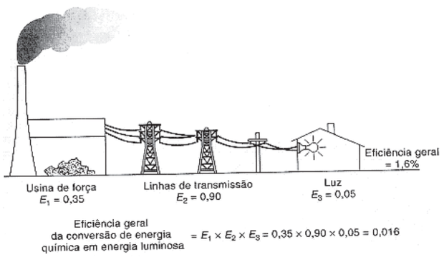
1.2 Eficiência
A entrada de energia que não se transforma em trabalho útil é perdida sob formas não utilizáveis (como resíduos de calor).

Slide 52
1.2 Eficiência
Eficiência da conversão de energia solar para eletricidade fornecida diretamente à rede de distribuição alcançou 31,25%.
O gás natural uma eficiência de 85% na geração de calor e de 25% como força motriz.

Slide 53
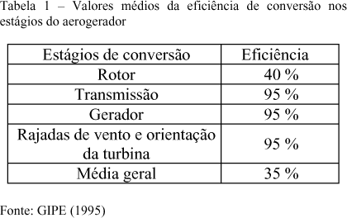
1.2 Eficiência
Eficiência no sistema eólico chega a 35%

